Slide 1
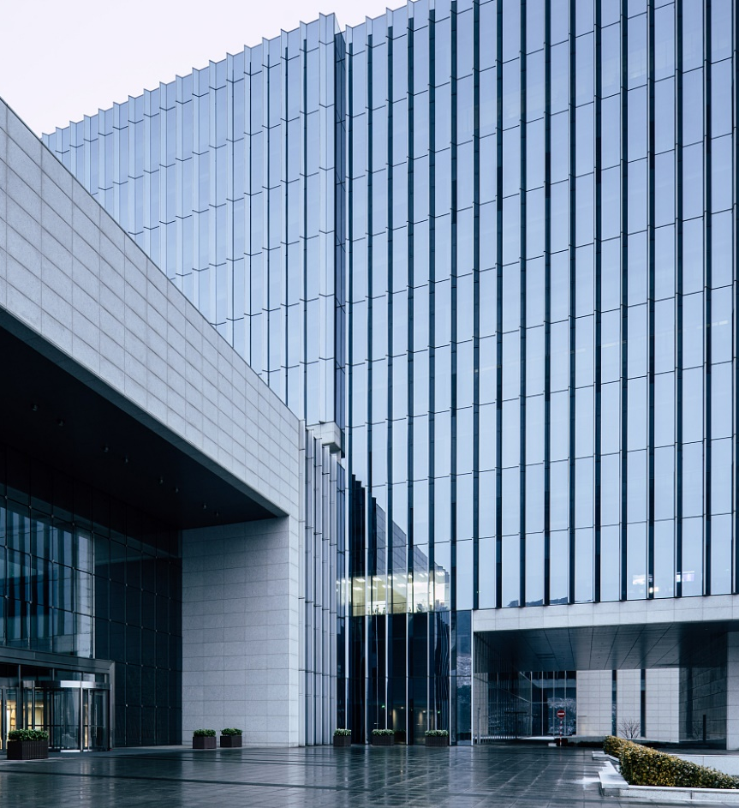
Báo Cáo Thực Nghiệm
Nhóm 9
ĐỀ TÀI :
Nhận Diện khuôn mặt
bằng thuật toán LBPH
Giảng viên hướng dẫn:
Trần Thanh Huân
Lớp học phần: 20241IT6094003

Slide 2
2
NHÓM 9
Bùi Công Lâm - 2022603110
Đinh Ngọc Khởi – 2022606346
Hoàng Quang Kỳ - 2022601978
Lê Thị Ngọc Lan - 2022602329

Slide 3
Nội dung thuyết trình
CHƯƠNG 1
CHƯƠNG 2
CHƯƠNG 3
TÌM HIỂU CHUNG VỀ PHƯƠNG PHÁP LBHP
ỨNG DỤNG LBHP TRONG NHẬN DIỆN KHUÔN MẶT
TỔNG QUAN VỀ ĐỀ TÀI

Slide 4

4
CHƯƠNG 1 : Tổng Quan về đề tài

Slide 5

02
Phương pháp quan sát
Đánh Giá Hiệu Suất
so sánh khả năng nhận Diện
5
1.1Mục Tiêu Nghiên Cứu
01
Xây Dựng Hệ Thống Nhận Diện
02
Tối Ưu Hóa Thuật Toán LBPH
03
Ứng dụng thực tiển
01
03
Phương pháp
tài liệu
Phương pháp thực nghiệm
Phân Tích Nguyên Lý Hoạt Động Của LBPH
Xây Dựng Chương Trình Nhận Diện Khuôn Mặt
Nghiên Cứu Ứng Dụng Thực Tiễn Của LBPH
Kiểm Thử Và Cải Tiến

Slide 6
1.2 Phương pháp nghiên cứu
01
02
03
Phương pháp
tài liệu
Phương pháp quan sát
Phương pháp thực nghiệm
Phân Tích Nguyên Lý Hoạt Động Của LBPH
Đánh Giá Hiệu Suất
Xây Dựng Chương Trình Nhận Diện Khuôn Mặt
Nghiên Cứu Ứng Dụng Thực Tiễn Của LBPH
so sánh khả năng nhận Diện
Kiểm Thử Và Cải Tiến

Slide 7
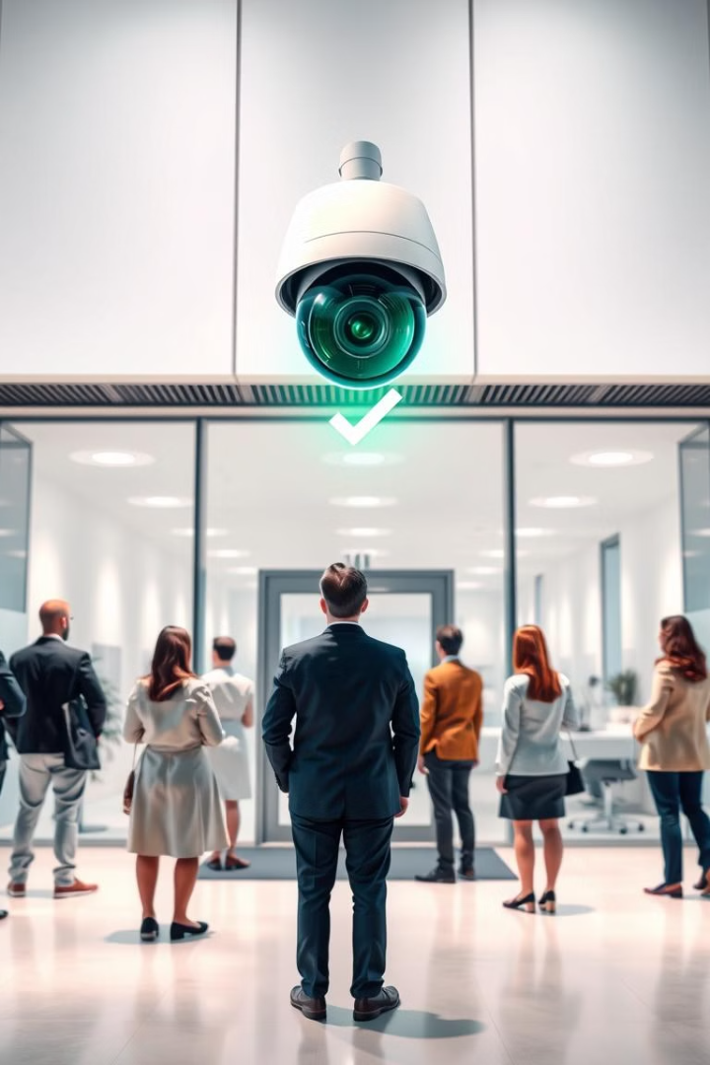
1.3 Đối tượng và phạm vi nghiên cứu
1.3.1 Đối Tượng Nghiên Cứu
Ứng Dụng Nhận Diện Khuôn Mặt
Thuật Toán LBPH
Các phương pháp xử lý hình ảnh.
Hệ thống điểm danh tự động trong trường học, công ty.
Ứng dụng bảo mật như kiểm soát ra vào, mở khóa bằng khuôn mặt.

Slide 8




1.3.2 Phạm Vi Nghiên Cứu
1
Quy Tắc Và Quy Trình Nhận Diện
2
Thuật Toán LBPH
3
Xây Dựng Ứng Dụng Thực Tiễn

Slide 9
chương 2 : Tìm Hiểu chung về Phương pháp LBPH

Slide 10
2.1 Khái niệm và Nguyên lý cơ bản của LBPH
Khái niệm về LBPH
Nguyên lý cơ bản của LBPH
LBPH là một phương pháp mô tả đặc trưng hình ảnh, tập trung vào các mẫu kết cấu cục bộ
LBPH gồm 4 bước chính: tính toán các mẫu nhị phân cục bộ, tính toán histogram, chuẩn hóa histogram, và so sánh histogram.

Slide 11
2.2 Quá trình hoạt động của LBPH
Tham số
1
LBPH sử dụng 4 tham số: Radius, Neighbors, Grid X, và Grid Y. Các tham số này ảnh hưởng đến độ chính xác và tốc độ của thuật toán.
2
Huấn luyện thuật toán
Đầu tiên chúng ta cần huấn luyện thuật toán bằng cách sử dụng tập dữ liệu có hình ảnh khuôn mặt của những người mà chúng ta muốn nhận dạng.
Áp dụng thao tác LBP
3
Bước tính toán đầu tiên của LBPH là tạo ra một ảnh trung gian mô tả ảnh gốc một cách tốt hơn bằng cách làm nổi bật các đặc điểm trên khuôn mặt.
4
Trích xuất biểu đồ
Bằng cách sử dụng hình ảnh được tạo ra, chúng ta có thể sử dụng tham số Grid X và Grid Y để chia hình ảnh thành nhiều lưới.
Thực hiện nhận dạng khuôn mặt
5
Ở bước này, thuật toán đã được huấn luyện. Mỗi biểu đồ được tạo sẽ được sử dụng để thể hiện từng hình ảnh từ tập dữ liệu huấn luyện.

Slide 12
2,3 Ưu và Nhược điểm của thuật toán LBPH
Ưu điểm của LBPH
Đơn giản và hiệu quả
Tốc độ xử lý nhanh
Khả năng chịu ảnh hưởng của ánh sáng
Khả năng hoạt động với các tập dữ liệu nhỏ
Nhược điểm của LBPH
Nhạy cảm với các biến dạng lớn
Phụ thuộc vào thông tin cục bộ
Kém chính xác trên tập dữ liệu lớn và đa dạng
Không có khả năng tự động học

Slide 13









2.4 Ứng dụng của LBPH
Hệ thống bảo mật
Hệ thống giám sát thời gian thực
Chấm công bằng nhận diện khuôn mặt
Ứng dụng trong robot và IoT
Nhận diện khuôn mặt trên thiết bị hạn chế tài nguyên
Phân loại hình ảnh cục bộ
Phân loại hình ảnh cục bộ
Phân loại hình ảnh cục bộ

Slide 14

CHƯƠNG 3 : Ứng dụng LBHP trong Nhận diện Khuôn mặt

Slide 15
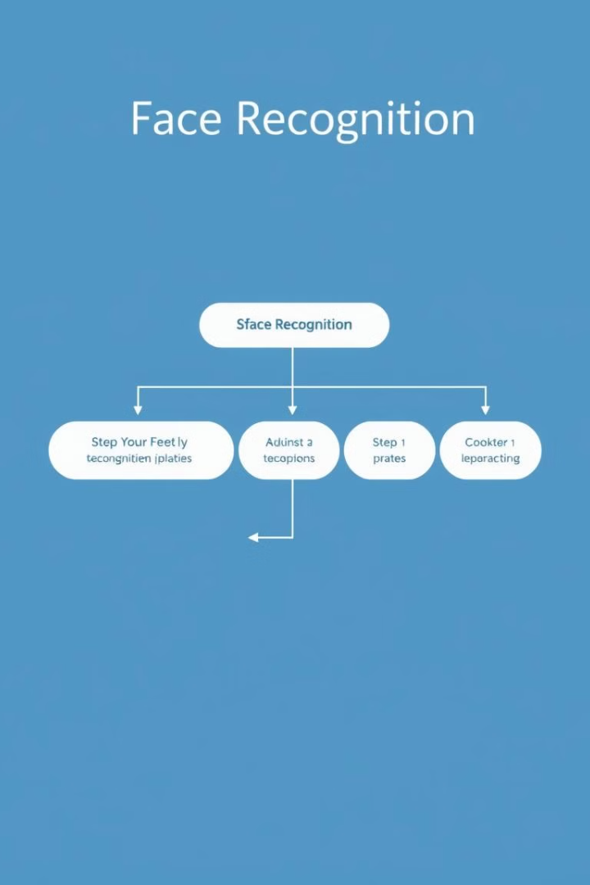
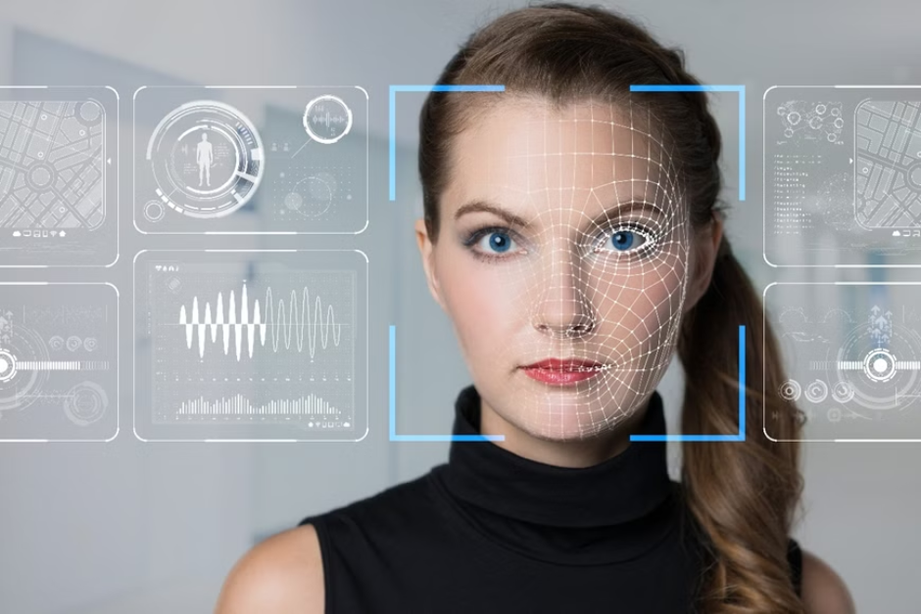
3.1 Nghiên cứu Tổng Quan
3.1.1 Bài toán Nhận diện Khuôn mặt
Input
Một hình ảnh chứa khuôn mặt người có thể là một hoặc nhiều người.
Output
Xuất ra tên của người tương ứng trong cơ sở dữ liệu.
Hệ thống nhận dạng mặt
Hệ thống nhận vào bằng webcam. Qua xử lý, tính toán hệ thống xác định được vị trí mặt người (nếu có) trong ảnh và xác định là người nào trong số những người mà hệ thống đã được biết (qua quá trình học) hoặc là người lạ

Slide 16

3.1.2 Tổng Quan Kiến trúc Hệ thống Nhận diện Khuôn mặt
1
Phát hiện Khuôn mặt
Xác định vị trí khuôn mặt trong hình ảnh.
2
Phân đoạn Khuôn mặt
Tách khuôn mặt khỏi nền và chuẩn bị cho xử lý tiếp theo.
3
Trích xuất Đặc trưng
Tạo ra một biểu diễn số học của khuôn mặt, phản ánh các đặc điểm độc đáo.
4
Nhận dạng Khuôn mặt
So sánh đặc trưng trích xuất với cơ sở dữ liệu để xác định danh tính.

Slide 17
3.1.3 Hạn chế và Tồn tại của Phương pháp
Độ chính xác và Độ tin cậy
Thiếu công bằng
Chênh lệch độ chính xác giữa các nhóm người, thiên vị trong thuật toán.
Ảnh hưởng bởi ánh sáng, góc chụp, biểu cảm khuôn mặt, trang phục và phụ kiện.
Bảo mật và Quyền riêng tư
Hiệu suất trên Dữ liệu lớn
Nguy cơ giả mạo, xâm phạm quyền riêng tư, lưu trữ và bảo vệ dữ liệu.
Hiệu quả trên quy mô lớn, khả năng chịu lỗi, xử lý dữ liệu không hoàn hảo.

Slide 18

3.2 Các Công cụ sử dụng
3.2.1 Ngôn ngữ và Thư viện
Python
Ngôn ngữ lập trình bậc cao, mã nguồn mở, đa năng, hiệu quả, dễ học, chạy trên nhiều nền tảng.
OpenCV
Thư viện xử lý hình ảnh cho các ứng dụng thị giác máy tính, cung cấp nhiều hàm cho các tác vụ xử lý hình ảnh.

Slide 19





Lợi ích của Python
1
Dễ đọc và hiểu
2
Năng suất cao
3
Thư viện tiêu chuẩn lớn
4
Cộng đồng đông đảo
Ứng dụng của Python
Phát triển web phía máy chủ
Tự động hóa bằng tập lệnh
Khoa học dữ liệu và học máy
Phát triển phần mềm

Slide 20
3.2.2 Môi trường lập trình Visual Studio Code
Miễn phí và mã nguồn mở
Được cấp phép MIT, hoàn toàn miễn phí.
Đa nền tảng
Hoạt động trên Windows, macOS và Linux.
Giao diện thân thiện
Đơn giản, trực quan, phù hợp cho mọi người.
Hỗ trợ đa ngôn ngữ
Hỗ trợ hơn 30 ngôn ngữ lập trình.

Slide 21

3.3 Các bước thực hiện
3.3.1. Phát Hiện Khuôn Mặt và Tiền Xử Lý Dữ Liệu
Thư Viện Chương Trình
Thư viện toán học numpy
Thư viện openCV
Thư viện PIL ( python imaging library )
Thư viện xử lý dữ liệu QueryDB
Thư viện kết nối CSDL

Slide 22
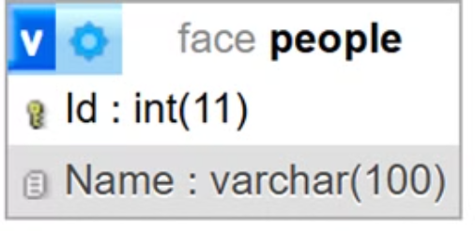
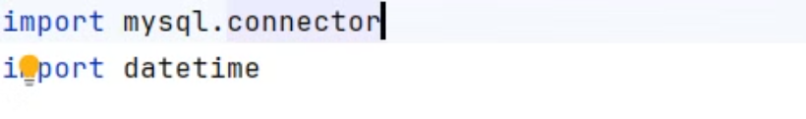
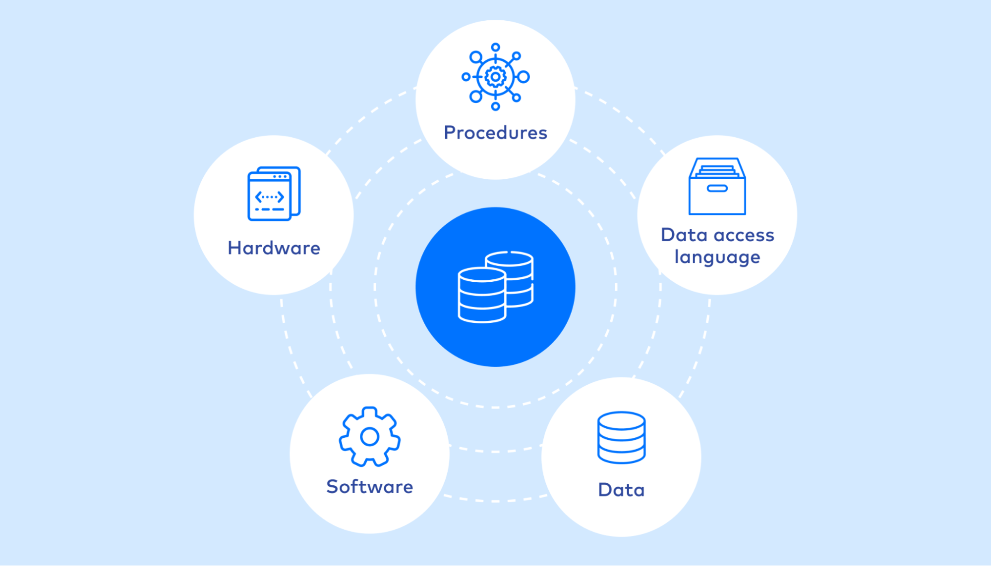
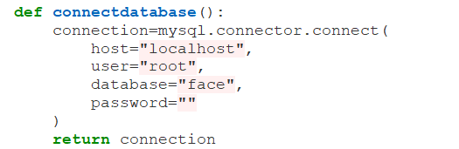
3.3.1.2. Xây Dựng, Kết Nối Dữ Liệu và Xử Lý Dữ Liệu Trên Database
Xây Dựng CSDL
Khai Báo Thư Viện Cần Thiết
Hàm Kết Nối Dữ Liệu

Slide 23


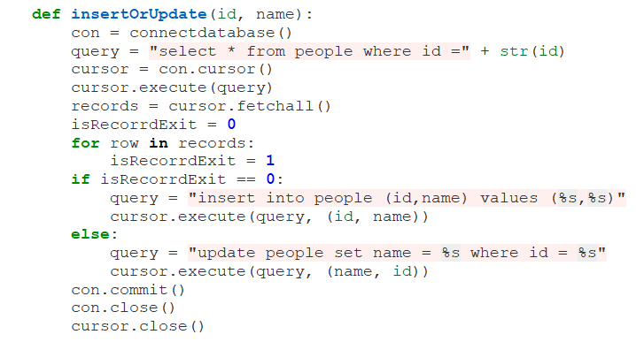
Hàm Thêm và Update Dữ Liệu

Slide 24

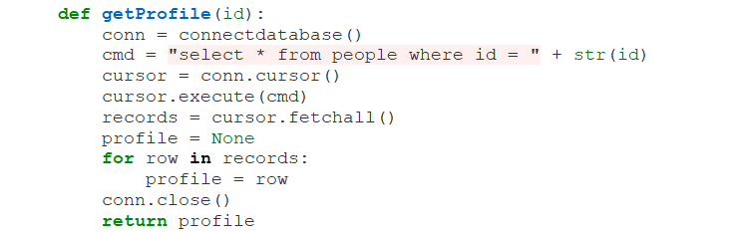

Tìm Kiếm Theo ID Của User

Slide 25

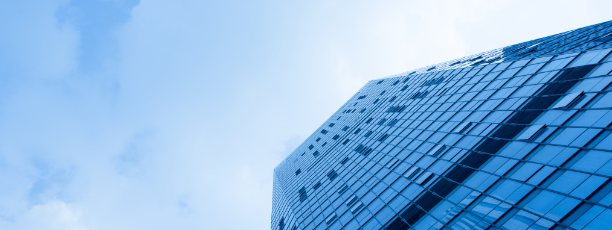
3.3.1.3 Nhập dữ liệu và ảnh
Các Thư Viện Cần Thiết
Nhận dữ liệu và chèn vào database
import cv2
import numpy as np
import os
import queryDB as db
id = input("Nhập Id :")
name = input("Nhập Name :")
# gọi đến hàm insert vào db để lưu trữ # thông tin
db.insertOrUpdate(id, name)

Slide 26
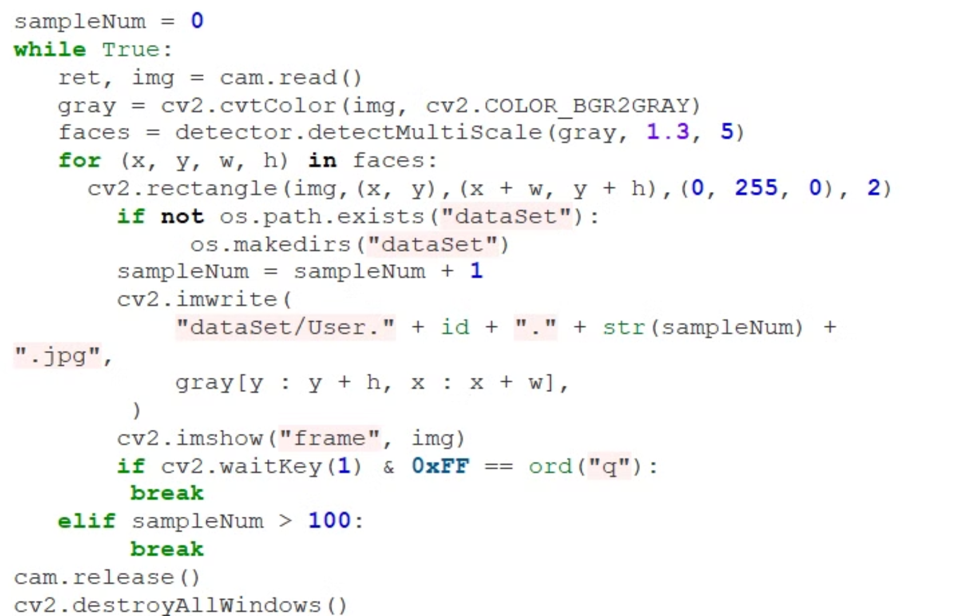
Khởi tạo webcam và lấy ảnh

Slide 27
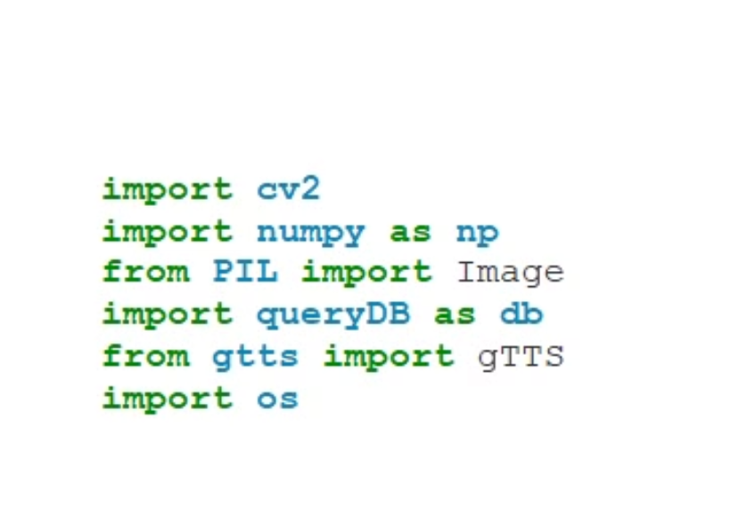
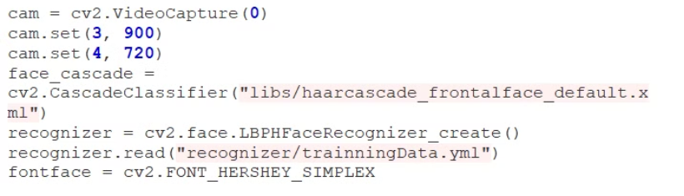
3.3.1.4 Nhận diện khuôn mặt
Khai báo thư viện
Khởi tạo webcam

Slide 28
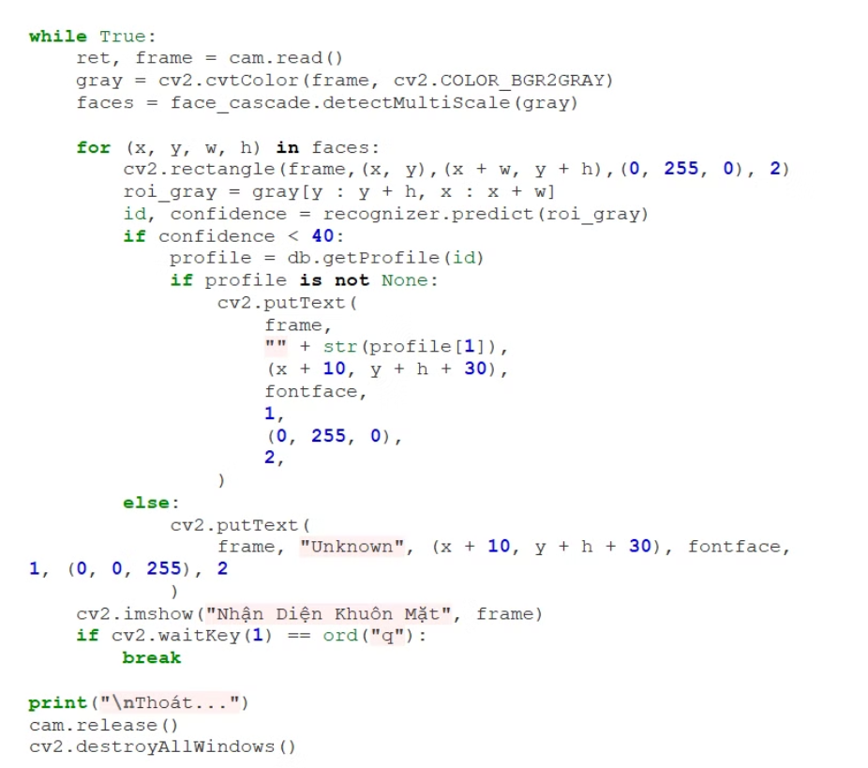
Nhận diện

Slide 29
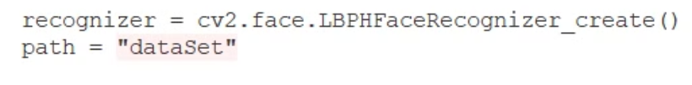
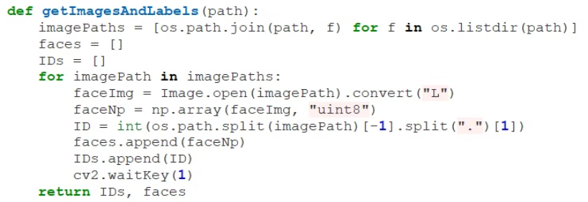
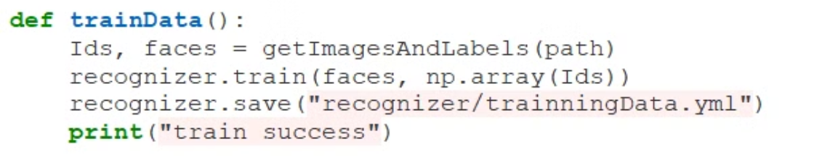
3.3.2 Huấn luyện mô hình
Tạo đối tượng nhận dạng
Đọc và lấy dữ liệu
Huấn luyện mô hình LBPH

Slide 30

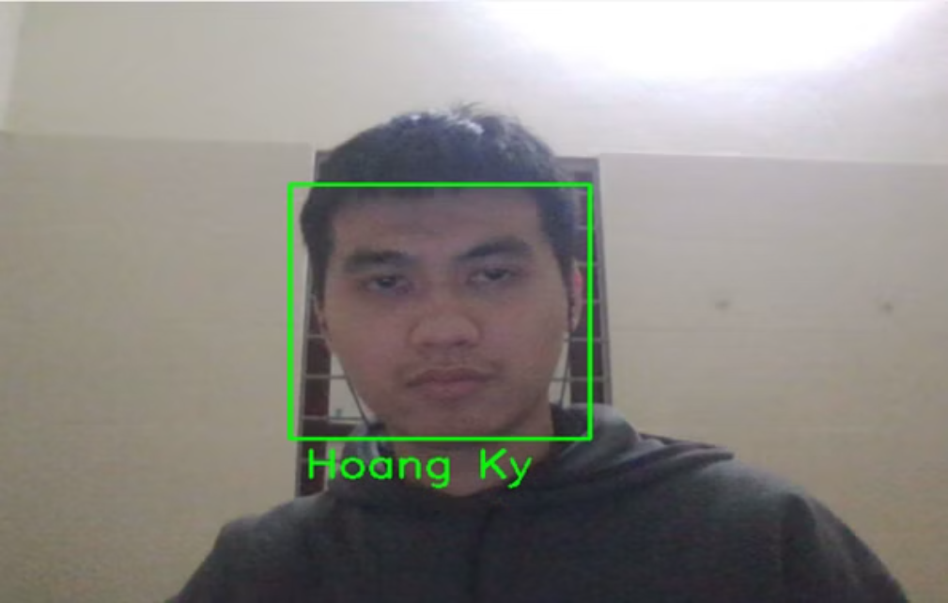
3.4 Kết quả:
Sau khi huấn luyện, bạn có thể kiểm tra mô hình bằng cách chạy lại code nhận diện khuôn mặt. Nếu mô hình đã được huấn luyện tốt, nó sẽ có thể nhận diện chính xác các khuôn mặt trong video từ webcam. kết quả :

Slide 31



Kết Luận
Mô Hình Khả Thi
Mô hình nhận diện khuôn mặt dựa trên thuật toán LBPH được thiết kế với độ phức tạp vừa phải, tận dụng khả năng phát hiện và nhận diện khuôn mặt một cách nhanh chóng và chính xác.
1
Hiệu Quả
2
Mô hình hoạt động hiệu quả trên các hệ thống có cấu hình trung bình, giúp giảm thiểu yêu cầu phần cứng mà vẫn đảm bảo độ chính xác ở mức chấp nhận được.
Tiềm Năng Ứng Dụng
3
Mô hình được tích hợp khả năng quản lý dữ liệu thông qua cơ sở dữ liệu MySQL, hỗ trợ các tính năng như lưu trữ thông tin người dùng và ghi nhận điểm danh.

Slide 32


